Slide 1
« Une histoire oubliée à réinventer ? L’Église et la pastorale du sport au 19e et 20e siècles en Belgique (et les pays voisins) »
Dries Vanysacker
Metz, « Premier Congrès européen de la pastorale du sport »,
14 octobre 2025

Slide 2
Structure
Introduction
L’origine et l’évolution du réseau sportif catholique en Belgique
La pastorale du sport des norbertins de l’abbaye de Tongerlo (1936/2017)
Conclusion et défis

Slide 3
INTRODUCTION
La situation en Belgique de la pastorale du sport actuelle:
très peu d’activité

Slide 4
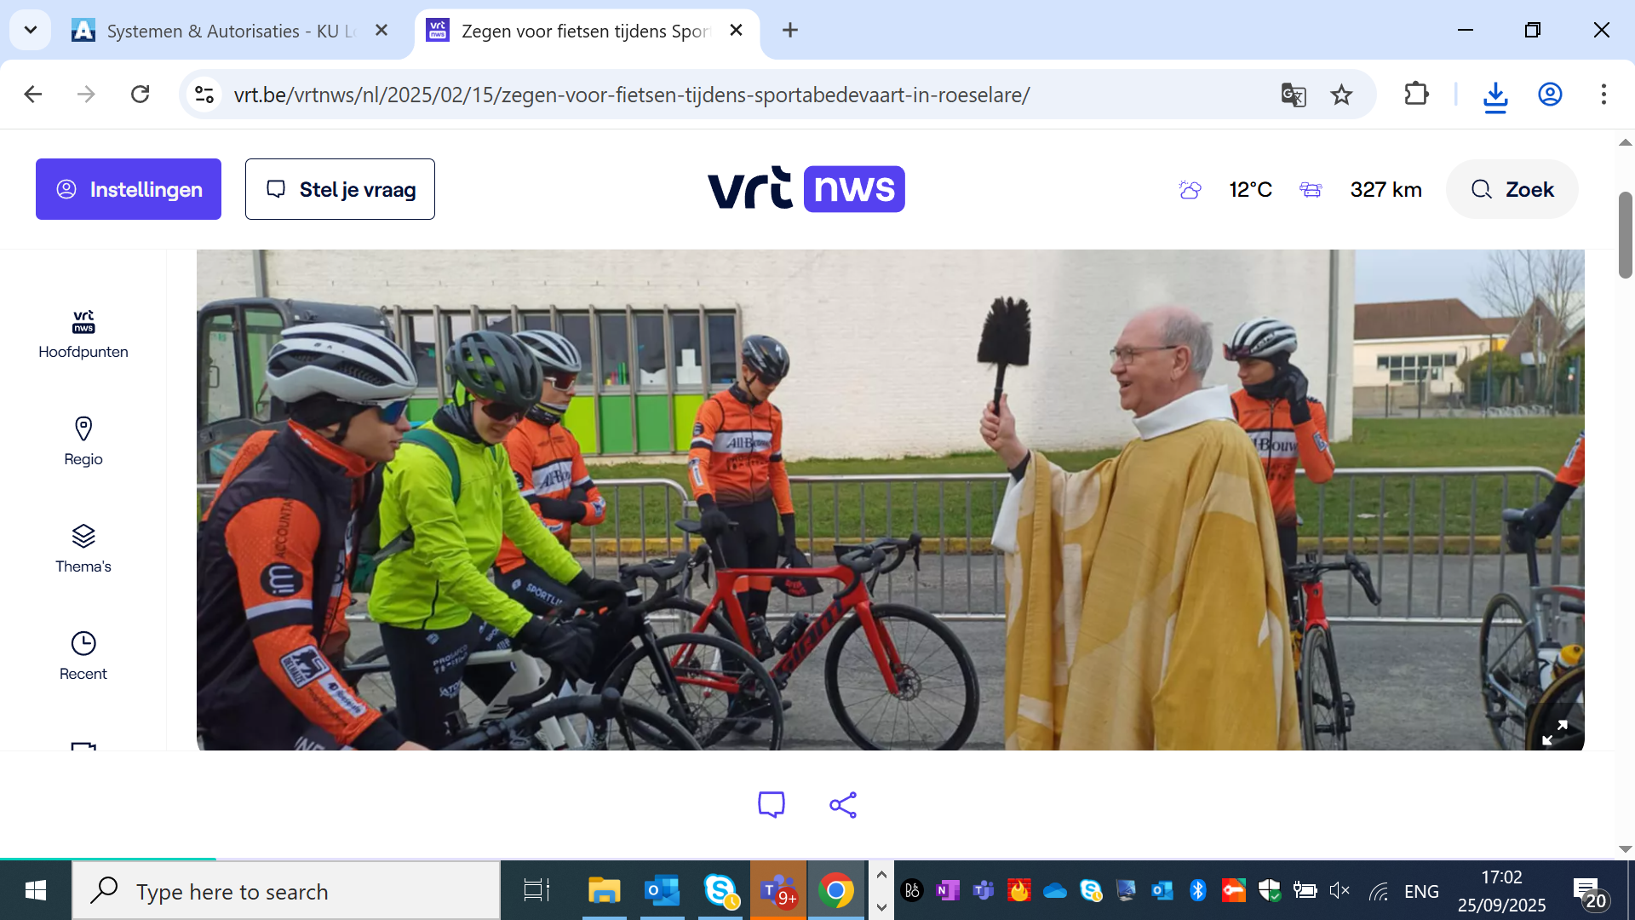

Slide 5
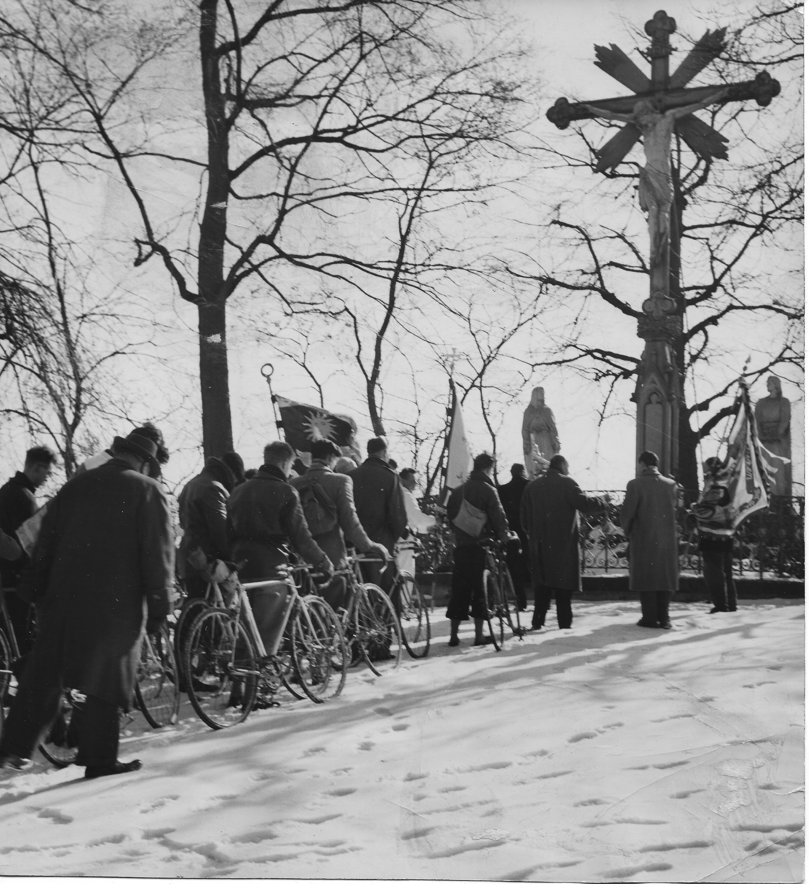

Slide 6
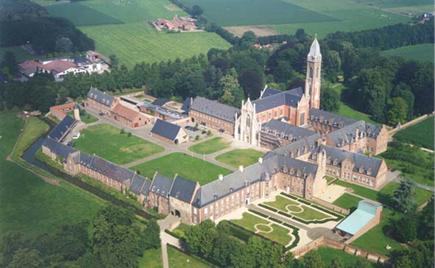

Slide 7
Pourtant, une nouvelle génération de sportifs belges exprime ouvertement sa foi chrétienne ou en plus son besoin d’une pastorale du sport
Exemples:
Romelu Lukaku
Jeremy Doku
Remco Evenepoel

Slide 8
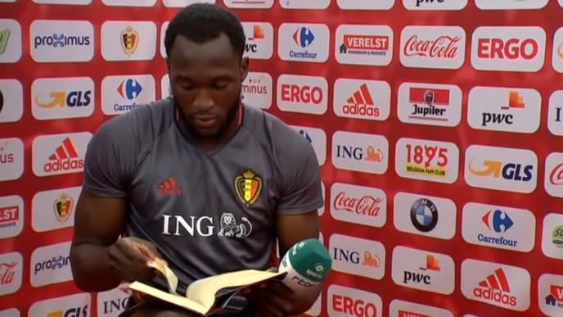
Introduction

Slide 9
Romelu Lukaku a parlé ouvertement du rôle de la Bible dans sa vie:
« Quand je pars quelque part et que j'oublie ma Bible, je me sens mal. C'est là que je puise ma force ».
Hier, Lukaku avait notamment lu le Psaume 91: Il parle de la protection de Dieu et du fait qu'il ne faut pas suivre la voie du mal. Et qu'il faut rester fidèle à Dieu, malgré tout ce qui arrive.

Slide 10
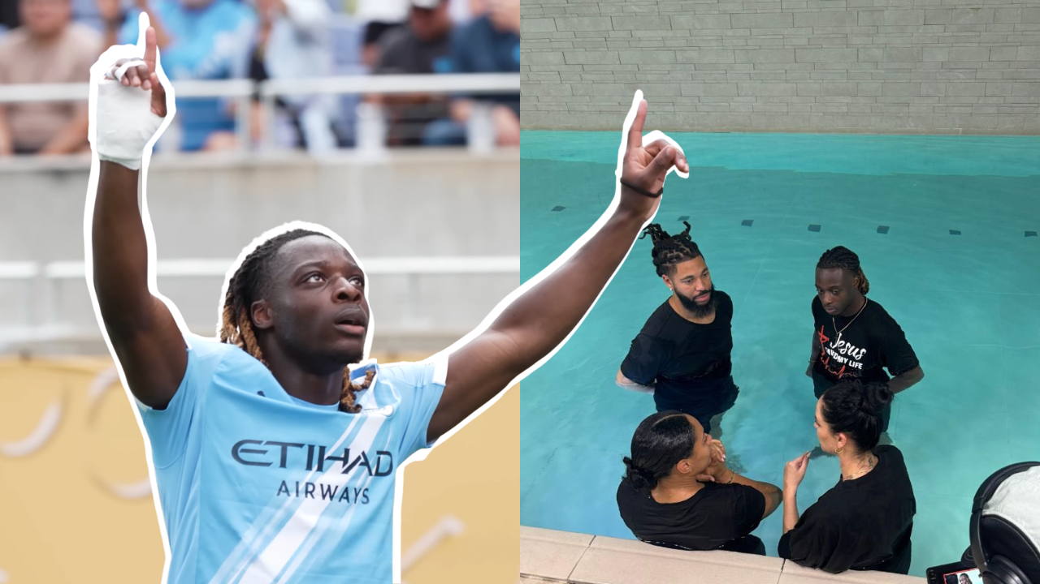

Slide 11
Pour l'international belge, se faire baptiser c'est comme "ressusciter avec Dieu, avec Jésus-Christ. Tu peux le faire étant enfant, mais normalement c’est prévu quand tu es plus âgé et que tu réalises vraiment ce que tu fais. C’est donc ce que je vais accomplir aujourd’hui."

Slide 13
« La prière est quelque chose d'unique que nous partageons ensemble. C'est tout simplement un moment très agréable à passer ensemble. Cela vous apporte également une certaine sérénité, vous permet d'accepter plus facilement les choses. Tout cela m'a permis de trouver une plus grande paix intérieure. Je gère désormais tout avec plus de calme, après une période assez mouvementée. Cela me donne une force et une motivation supplémentaires. Demander certaines choses, par exemple, et simplement veiller à ce que tout reste stable. C'est un bon repère pour traverser la journée ».

Slide 14
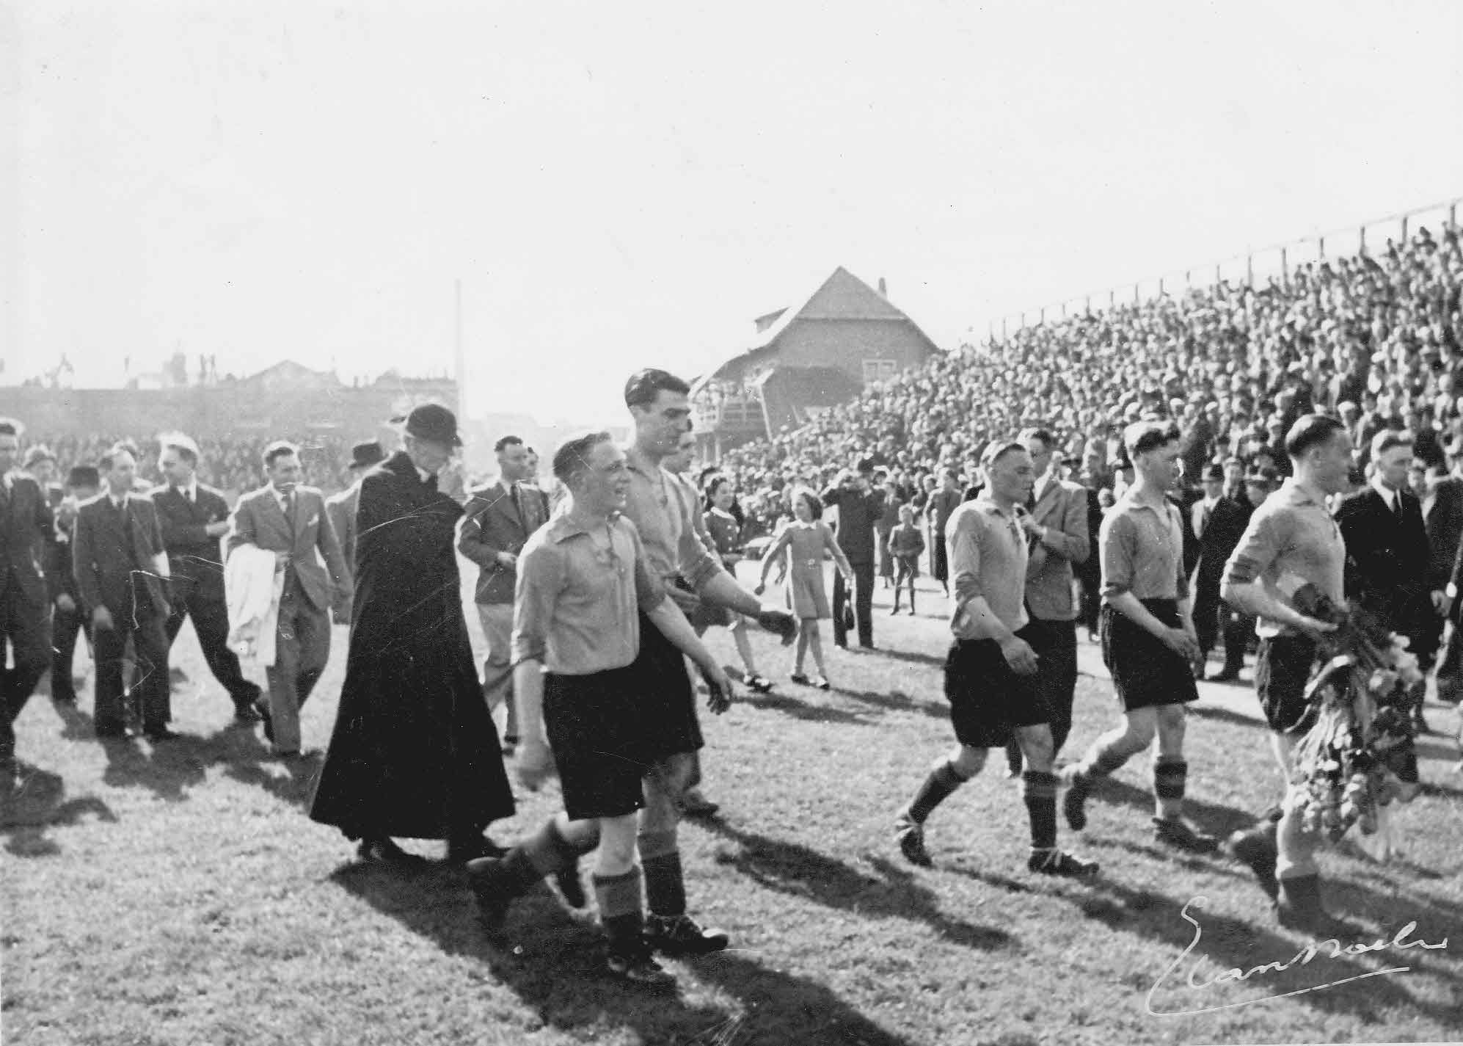
L’origine et l’évolution du réseau sportif catholique en Belgique

Slide 15
Comment réagir contre les sports modernes venant de l’Angleterre?
Naissance d’une culture physique catholique sportive basée sur les piliers que sont le patronat, les établissements d’enseignement et les associations sportives.
- l’Union Métropolitaine (1907)
- Fédération Sportive Catholique (1932)
- Collèges catholiques
- Ordres missionnaires
À partir de 1966, le paysage du sport se transforma en Belgique et aussi dans le monde catholique, vu le contexte des subsides politiques et de la déconfessionnalisation.

Slide 16
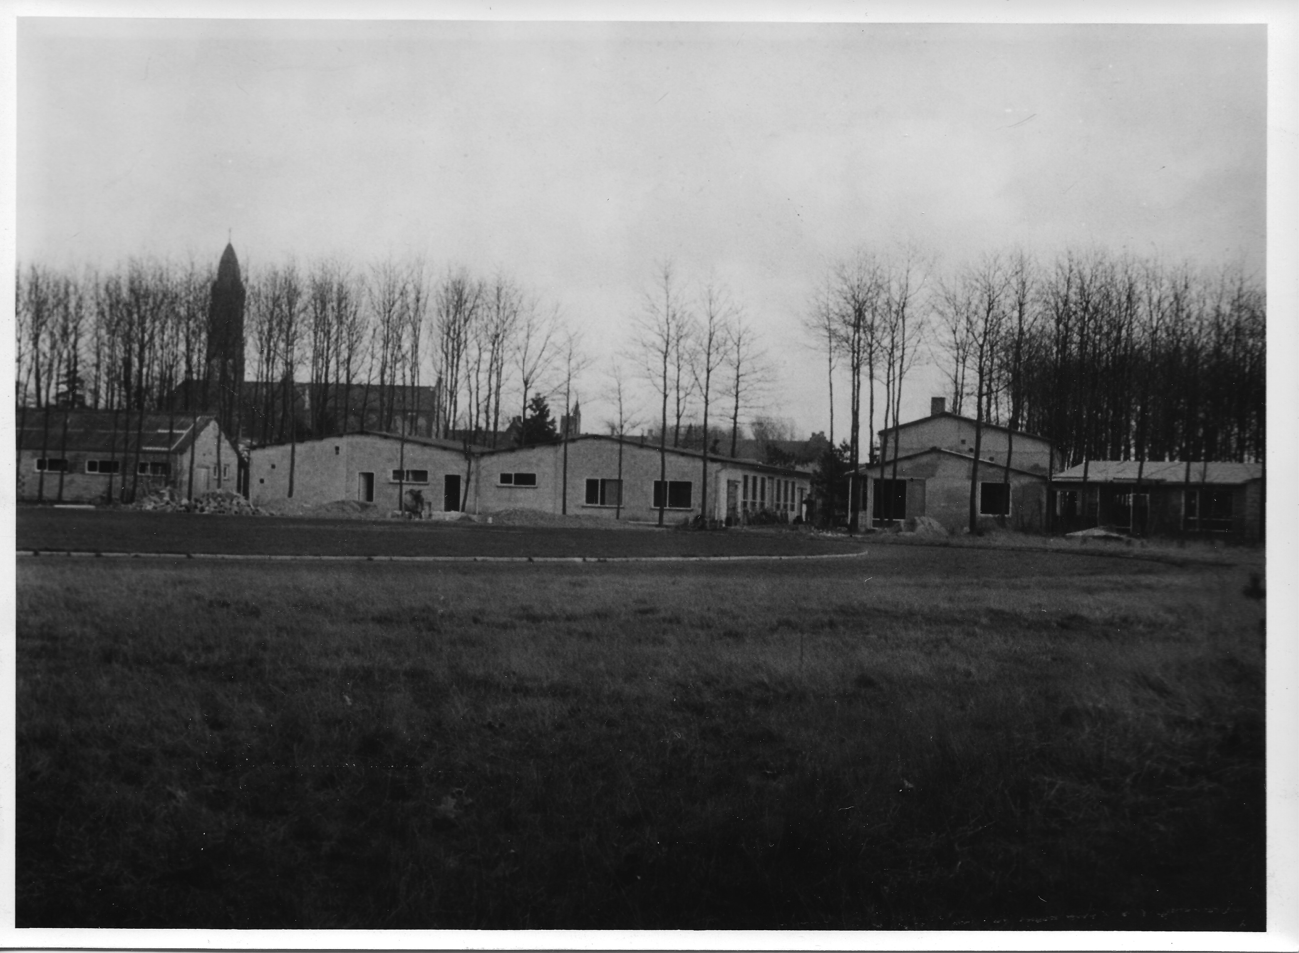
La pastorale du sport des norbertins de l’abbaye de Tongerlo (1936/2017)

Slide 17
Dans cette partie, nous souhaitons donner un aperçu plus détaillé de l'apostolat du sport dans lequel plusieurs prémontrés de l'abbaye de Tongerlo se sont engagés par le biais de « Sporta » depuis ses débuts en 1943 jusqu'en 2017, année où l'assemblée générale de la fédération « Sporta » asbl a accepté la démission de son aumônier en chef, le prémontré Herman De Mulder (°1932) en tant que membre de sa direction.
Naturellement on doit bien étudier et comprendre les méthodes de ce apostolat sportif dans le temps et au contexte de la doctrine en vigueur de l’Église catholique.

Slide 18
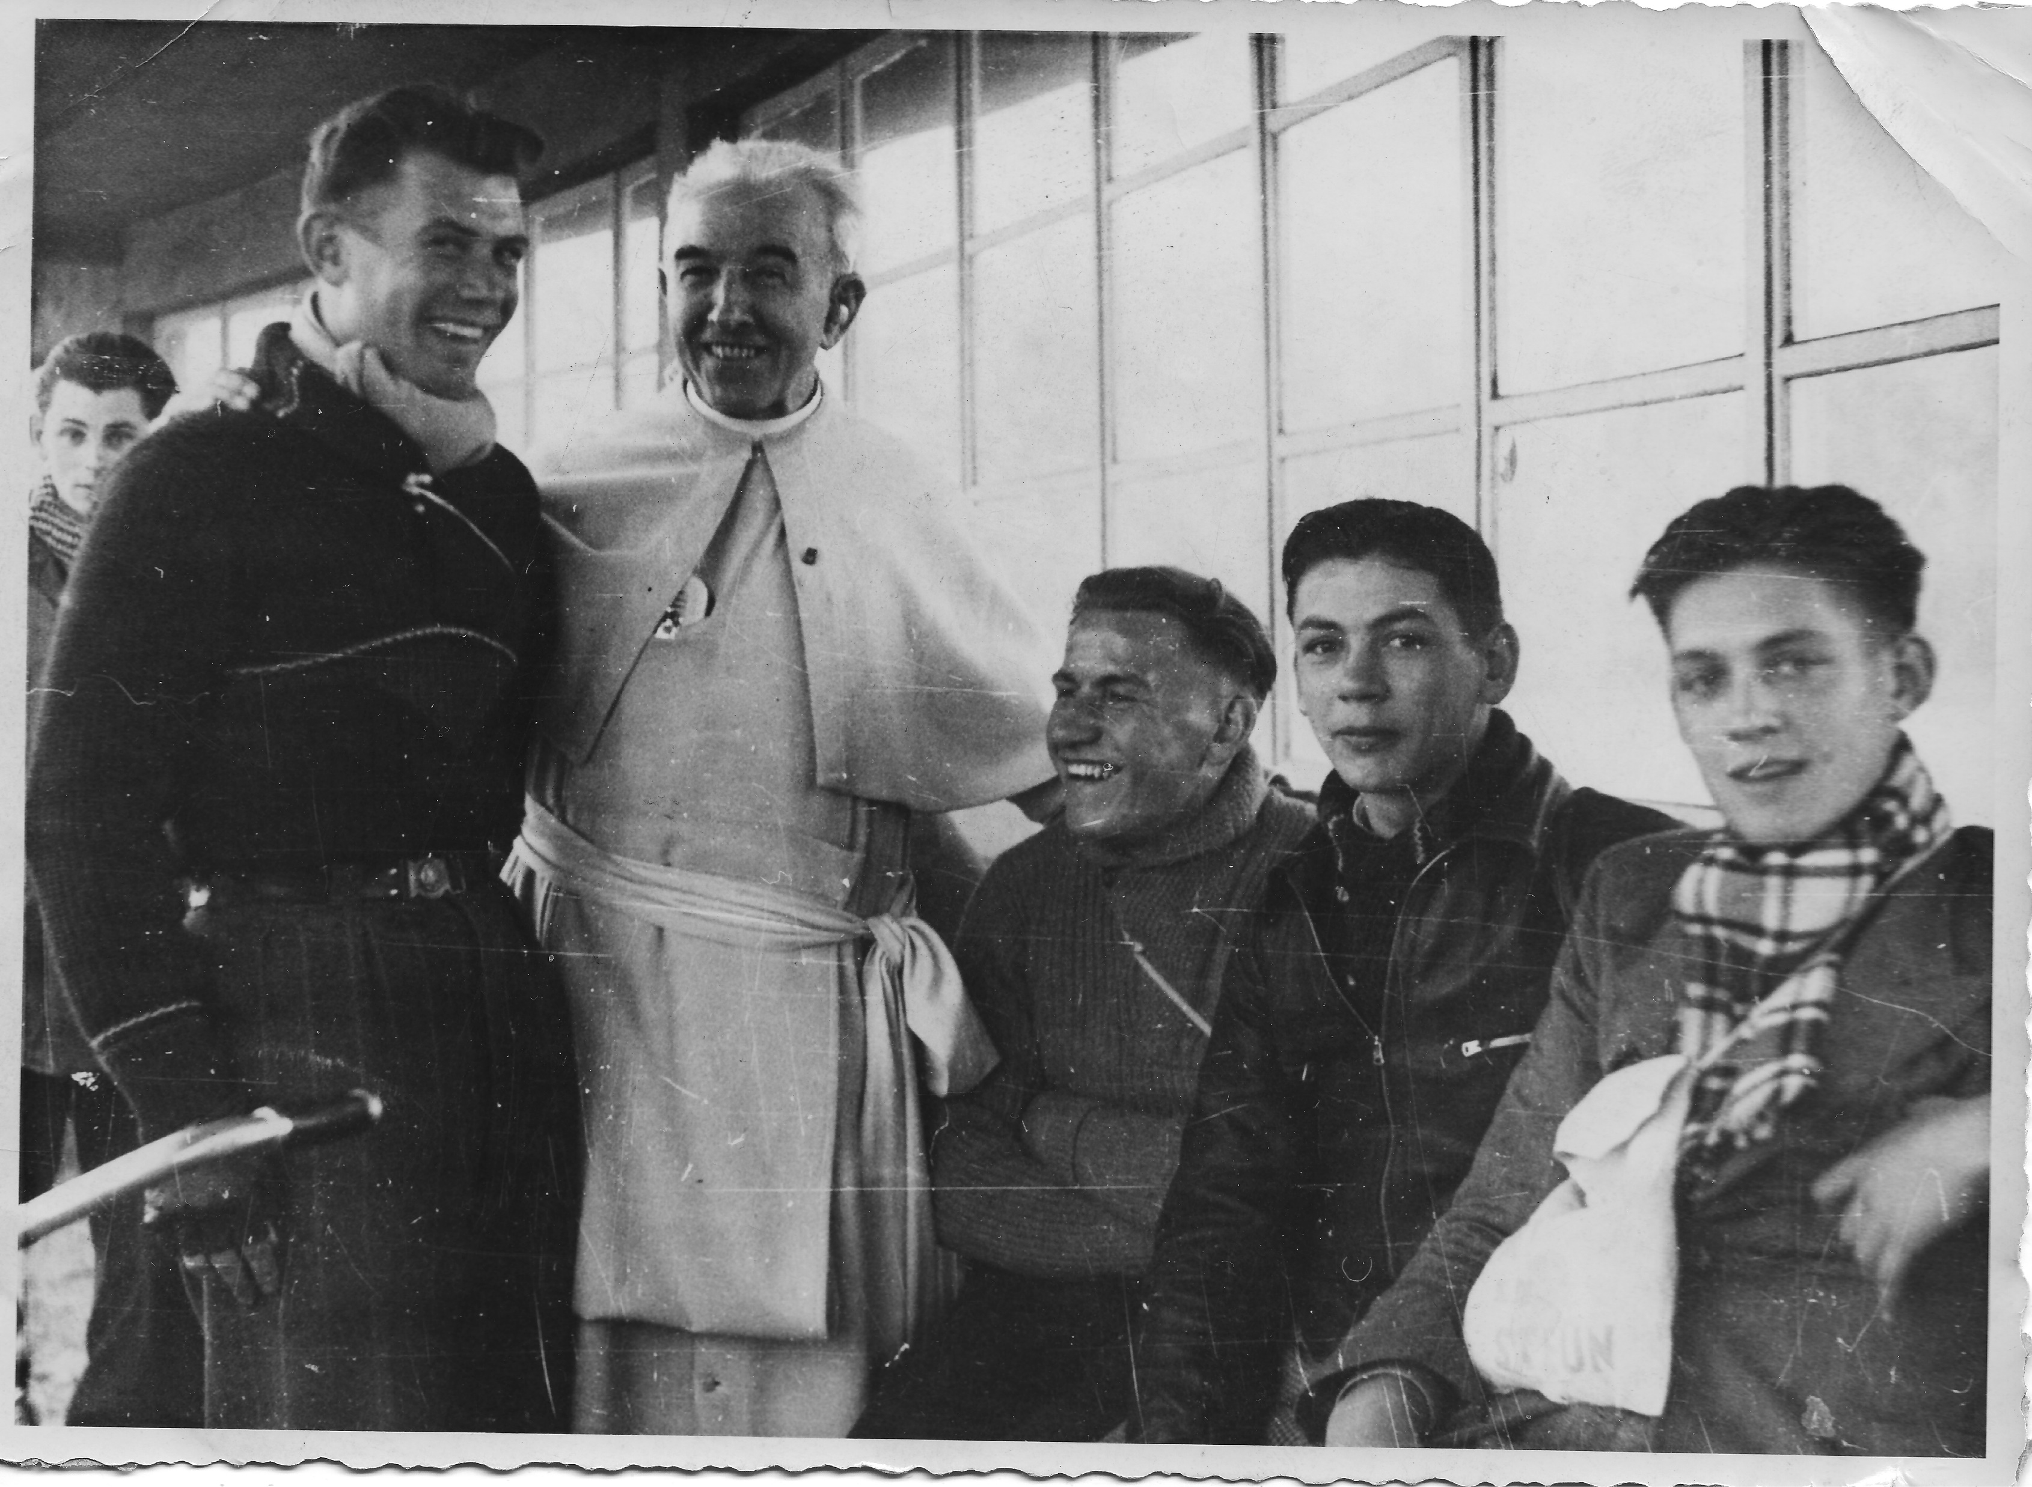
Antoon Van Clé (1936/55)

Slide 19
Corps mystique du Christ
Van Clé doit être situé dans le contexte d'une image de l'Église qui s'est surtout développée dans les années 1930, à savoir le modèle de l'Église comme corps mystique du Christ:
« Il n'y a pas de milieu plus gratifiant pour travailler en tant que prêtre que le milieu populaire authentique. Personne n'est aussi sensible à la parole du prêtre que les masses populaires, les véritables enfants du peuple. Mais il ne faut pas prêcher ; il faut simplement parler d'homme à homme. Nous, les prêtres, devons aller vers les hommes en tant qu'êtres humains, avec un cœur ouvert et une âme compréhensive ; mais justement, il ne faut pas parler en tant qu'être humain, mais en tant que prêtre. L'humanité ouvre l'âme ; ainsi, la parole du prêtre pénètre en profondeur, incite à la réflexion... et ils redécouvrent Dieu et reprennent les pratiques chrétiennes dans leur vie. De manière générale, nous sommes – inconsciemment – beaucoup trop éloignés de la vie réelle ; nous n'avons peut-être pas non plus fait de la vérité catholique centrale – la doctrine du corps mystique – une réalité vivante dans notre vie »

Slide 20
« allons-nous laisser le sport à lui-même, avec toutes les dérives païennes que peuvent entraîner la frénésie, l'enthousiasme, le fanatisme, etc., ou pouvons-nous enrichir le fair-play sportif de valeurs morales ? »

Slide 21
Stratégies Van Clé
1) l'initiative devait venir des sportifs eux-mêmes, après qu'il eut ouvert leur cœur à cette œuvre apostolique par quelques remarques pertinentes
1943 : Création du « Comité national pour l’élévation morale de tous les sportifs » : 5 présidents provinciaux, 1 secrétaire et 1 trésorier, tous laïcs. À cela s'ajoutait 1 aumônier en chef (Van Clé lui-même), assisté de 2 aumôniers auxiliaires (1 pour la Flandre et 1 pour la Wallonie).
1944: le comité a été rebaptisé « Sporta », une forme abrégée d’apostolat sportif.

Slide 22
« Sporta n'est pas une question de sport. Ce n'est pas en tant que sportif que je me suis rapproché des sportifs. Mais en tant que prêtre, soucieux des âmes, je prêchais le Corps mystique, à savoir que nous sommes tous frères les uns des autres. Je me disais : « Ces garçons sont mes frères ; ils ont une âme. Qui leur dit cela ? Que fait-on pour cela ? » ».
« Sporta est une question de pastorale. Il s'agit d'apostolat dans un domaine particulier de la communauté ; du salut des âmes d'un groupe particulier de personnes, issues d'un milieu particulier ; d'un groupe de personnes ayant une destination temporaire et éternelle ».

Slide 23
Stratégies Van Clé
2) Une deuxième stratégie appliquée par Van Clé, consistait à entretenir les contacts personnels qu'il avait noués auparavant (il recevait des individuels à l’abbaye; il organisait des retraites en group dans tout le pays, toujours dans des abbayes, couvents et écoles; pèlerinages)

Slide 24
« J’ai cherché à entrer en contact avec eux de manière très modeste, et j’ai toujours senti que les sportifs eux-mêmes souhaitaient être soutenus dans leur lutte pour leur vertu, la formation de leur caractère et de leur volonté, en d'autres termes, qu'ils aspiraient à la formation de leur âme : « C'est exactement ce dont nous avons besoin : une détente spirituelle ; mais qui nous l'apporte ? – Vous devriez nous inviter plus souvent à discuter, cela fait tellement de bien ! – Les autres [étudiants, mouvements de jeunesse] ont tout, et nous n'avons rien. Prêchez-nous une retraite, mon père ! » »

Slide 25
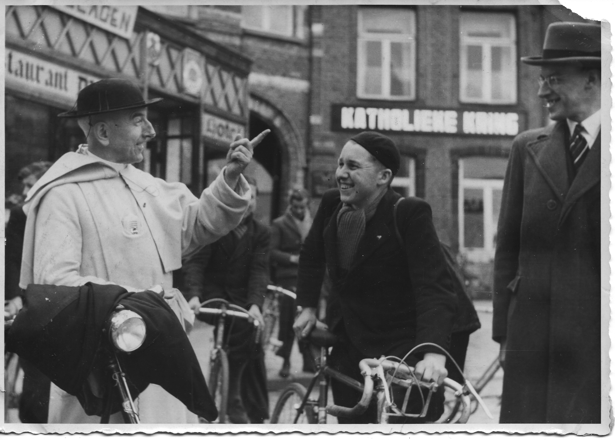

Slide 26
Programme de travail (1944)
Lettre du 5 janvier 1944 adressée à quelque 700 sportifs actifs et 160 comités de clubs de toutes les branches sportives:
(1) Sur le plan intellectuel, l'objectif était de rechercher et de découvrir à travers l'étude et la lecture, de goûter à l'art et à la beauté, d'apprendre à parler et à écrire sans fautes et d'apprendre le français afin de pouvoir s'exprimer en dehors de la Flandre.
(2) Sur le plan moral, la pureté, la force de caractère, la volonté et l'audace étaient primordiales.
(3) Sur le plan familial, l'accent était mis sur les adolescents, l'engagement, le mariage, la relation entre mari et femme et l'équilibre entre la famille, l'école et l'Église.
(4) La formation sociale mettait l'accent sur l'honnêteté professionnelle, l'esprit sportif, l'amour du service et la fraternité.

Slide 27
(5) Enfin, la formation religieuse ne voulait aucune différence entre la doctrine catholique et la vie quotidienne :
« Vous pouvez être des saints dans l'entraînement et les soins du corps, dans le sprint et le demi-fond, dans la boxe et la lutte, etc. Votre travail peut être votre prière la plus pure, et vos malheurs et vos efforts bénis vos sacrifices les plus glorieux pour Dieu et les âmes de vos proches »

Slide 28
Stratégies Van Clé
3) Depuis 1949 Van Clé a mis l'accent sur une coopération de la pastorale du sport intense entre un bloc géographique composé de la Flandre, du sud des Pays-Bas et de la Rhénanie. À cette fin, il souhaitait concrétiser les contacts lors de réunions organisées au moins tous les deux mois.
Un de ses contacts était Mgr P.J. Boymans, malgré le fait qu’il avait une approche totalement différente en la pastorale du sport.
Contrairement à Van Clé - qui se voulait tenir loin de l’Action catholique des évêques belges, et ne voulait rien d’ « un sport par et pour des catholiques », mais optait avec « Sporta » de agir comme chrétiens dans un milieu sportif neutre - ; Boymans guidait des organisations sportives purement catholiques en soi, loin des associations neutres ou protestants.

Slide 29
Mgr P.J. Boymans (1914-1984)
conseiller sportif diocésain du diocèse de Ruremonde
conseiller sportif national de la « Fédération catholique néerlandaise du sport » (NKS) et aumônier général de la « Fédération internationale catholique d'éducation physique et sportive » (FISEP)
Grand défenseur d’un sport catholique en-soi, sans relations avec le sport neutre et protestant aux Pays-Bas = vision des évêques aux Pays-Bas jusque les années 1967.
En Allemagne on a depuis les années 1950 une collaboration étroite entre les églises protestantes et l’Église catholique en la pastorale du sport.

Slide 30
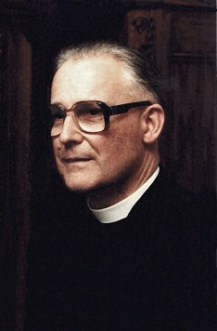

Slide 31
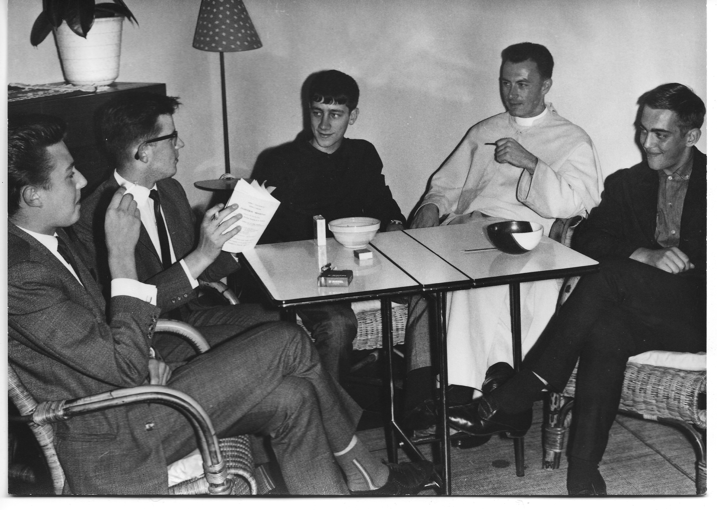
Bruno Morel (1957/66)

Slide 32
1) Expansion du réseau des aumôniers: « 30 Pères Van Clé! »
- aumônier général, 4 aumôniers provinciaux en Flandre, nombreux aumôniers régionaux, 1 aumônier provincial en Wallonie

Slide 33
« Je crois vraiment en la méthode des dizaines de pères Van Clé que nous envoyons aux sportifs. Je crois en nos pèlerinages provinciaux et nationaux de sportifs. J'espère donc que les masses cesseront de considérer « Sporta » comme une œuvre philanthropique s'occupant des sportifs, à l'instar de la Société pour la protection des animaux. J'espère que « Sporta » sera considérée comme un organisme socialement nécessaire. Et je rêve que nous célébrions chaque année une grande journée « Sporta », de préférence le dimanche de la Septuagésime en février, une journée où l'athlète plongerait dans l'âme saine de son corps sain ».

Slide 34
2) Création en 1963 « Sportacentre Tongerlo » (collaboration entre l’abbaye et « Sporta »): stratégie d’impliquer tout le monde dans le sport à travers la jeunesse (cf Allemagne: 2^{ième} mouvement)
« Meubler, équiper, entretenir et fournir des terrains de sport, de jeu et de bivouac, avec les bâtiments, les installations et les équipements associés pour l'entraînement à la pratique du sport, des jeux et de la vie en plein air, au profit des animateurs sportifs, des associations sportives, des groupes de jeunes et des personnes intéressées qui souhaitent pratiquer et/ou animer activement des sports, des jeux et la vie en plein air ».

Slide 36
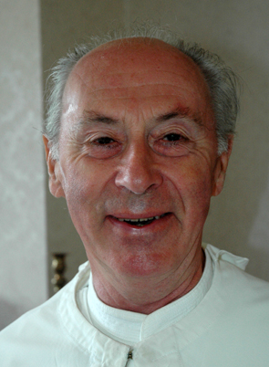
Albrecht Herman Van Mulder (1966/2017)

Slide 37
Nouveau élan contexte Vatican II
Le successeur de Morel en 1966 fut Albrecht Herman De Mulder, prêtre prémontré âgé alors de 33 ans.
Il donna immédiatement un nouveau ton : il s'agissait véritablement d'un changement de garde, marqué par le contexte du Concile Vatican II.
En consultant les archives de Van Clé, le nouveau chapelain avait découvert que le fondateur avait répété à plusieurs reprises à ses collaborateurs que « Sporta » n'était pas le travail d'un prêtre aumônier, même s'il devait y être présent, mais que les laïcs étaient « Sporta ». Alors quelle tâche encore pour les prêtres aumôniers?

Slide 38
Triple tâche des aumôniers de « Sporta »
1) la pastorale
- pastorale du sport = une pastorale catégorielle. Relation avec pastorale paroissiale, autorités épiscopales
- nécessité d’un vade-mecum interne: ligne de conduite générale fondée sur une spiritualité « Sporta »
2) la proclamation
- magazine internes imprégnés de la spiritualité et des valeurs défendues par « Sporta »
3) la liturgie
- célébrations eucharistiques spéciales pendant compétitions sportives (six jours cyclistes, motocross)
- participation active des laïcs avec témoignages

Slide 39
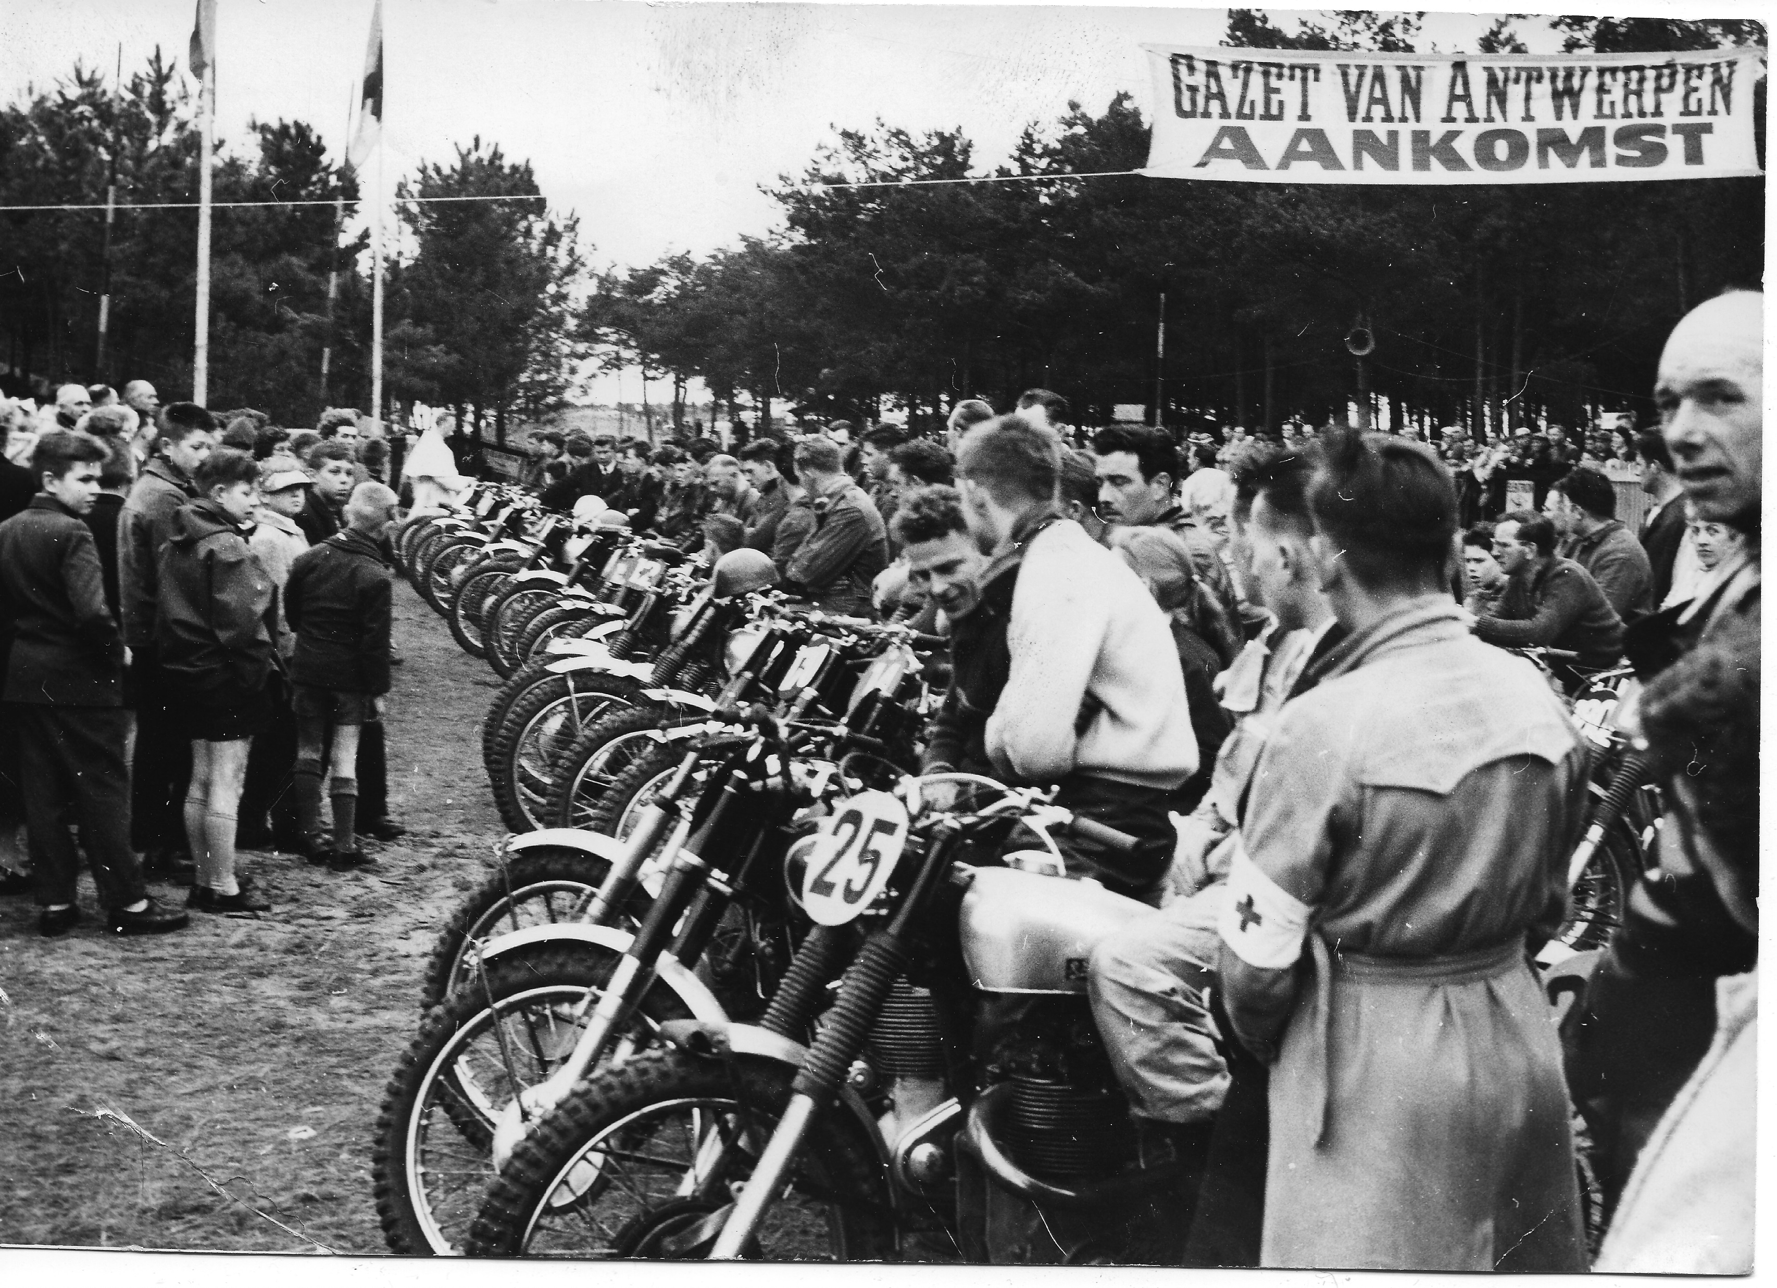

Slide 40
CRISE « Sporta » 1996/97
« Dans quelle mesure Sporta est-elle (encore) chrétienne? La fin de l’engagement prémontré dans l’apostolat sportif ? »(1996)

Slide 41
Les aumôniers de « Sporta » expriment ici leur profonde inquiétude et espèrent que cela n'arrivera jamais. Au sein de l'Église flamande, le « Sportacentre » avec l'abbaye, occupe une place unique pour l'apostolat scolaire et sportif contemporain, et bien plus encore.
Les aumôniers de « Sporta » espèrent que l'administration de l'abbaye continuera à reconnaître l'importance du « Sportacentre » pour le secteur des loisirs en pleine expansion

Slide 42
CONCLUSION ET DÉFIS
Espérons que cette crise de Tongerlo et aux divers diocèses puisse marquer un tournant vers un nouvel engagement au sein des diverses instances de l'Église belge, que ce soit dans un contexte diocésain ou régulier.
Peut-être elles pourraient se laisser inspirer à côté de l’histoire des activités pastorales des norbertins belges, des nombreuses initiatives que l’Église française entreprend depuis 2005 par la personne du père Pascal Girard et par la Conférence des évêques de France et au contexte des Holy Games.
Car le monde du sport est aujourd’hui plus que jamais un terrain d’évangélisation.

Slide 43
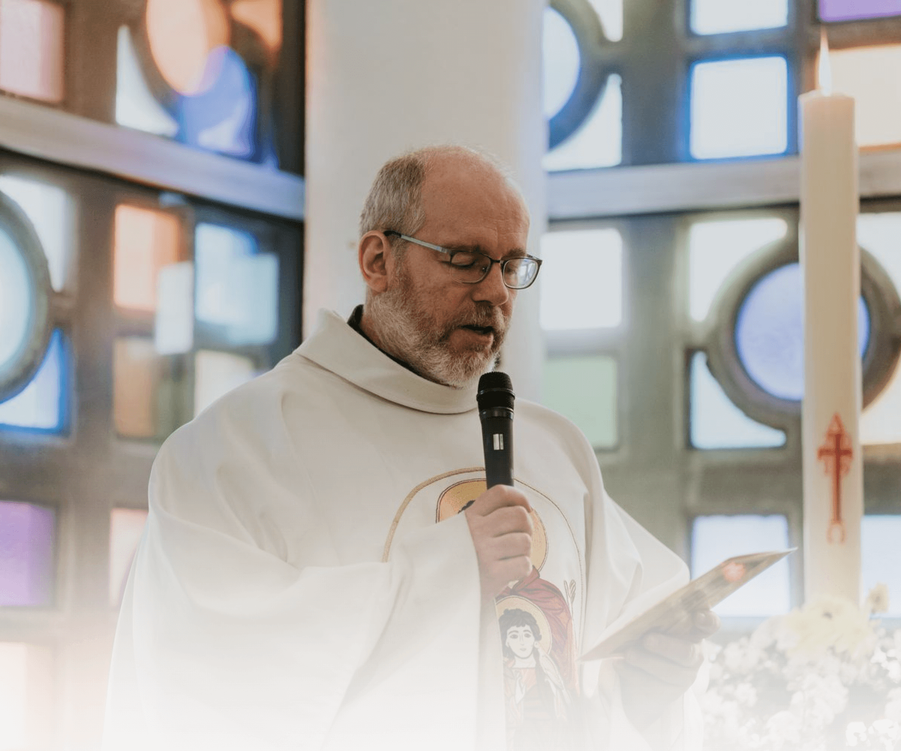
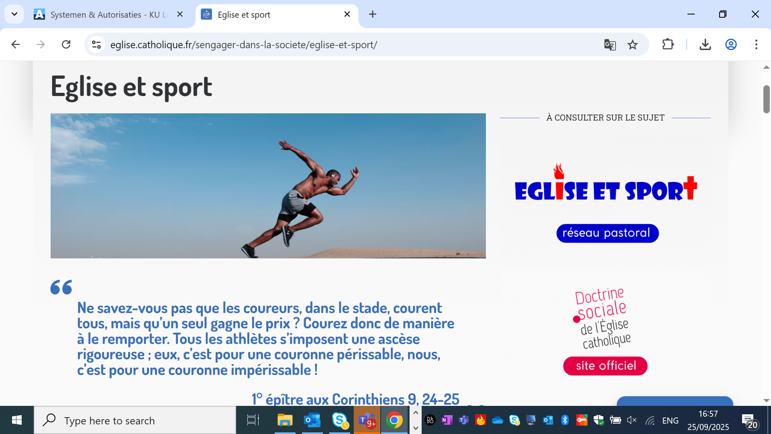

Conclusion et défis

